Slide 1
交叉融合 产教协同 制度保障
争创一流：经管实践
^{汪红梅}
^{经济管理学院}

Slide 2
目录
1. 学院基本情况
2. 近年工作进展
3. 主要成果荣誉
4. 问题与改进举措

Slide 3
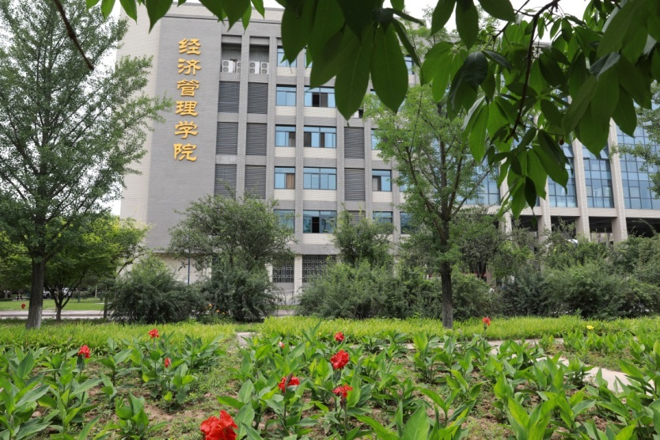
01
学院基本情况

Slide 4
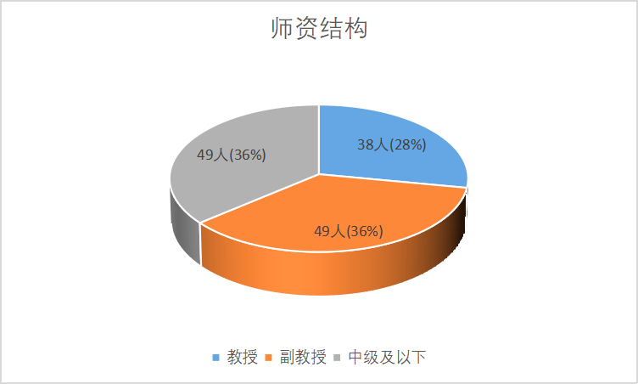
1 学院基本情况
1.1 师资队伍
在编教职工160人，其中专任教师136人。专任教师中，教授38人，副教授49人。

Slide 5
1 学院基本情况
1.2 本科专业
本科专业
9个本科专业
2022年完成了金融学和保险学专业改造方案及经济学（基础拔尖实验班）培养方案。2022年经济学（基础拔尖实验班）开始招生，保险学专业停招。
国家级一流专业
省级一流专业
农林经济管理
工商管理
市场营销
会计学
经济学（新创办经济学基础拔尖实验班）
国际经济
与贸易
金融学
保险学
土地资源管理

Slide 6
1 学院基本情况
1.3 就业升学
年度 | 毕业生人数 | 就业率 | 升学率 | 985升学率
2019 | 637 | 83.36% | 27.47% | 15.23%
2020 | 649 | 70.57% | 32.51% | 17.26%
2021 | 569 | 78.91% | 31.33% | 20.39%
2022 | 557 | 76.66% | 31.95% | 20.29%

Slide 7
02
近年工作进展

Slide 8
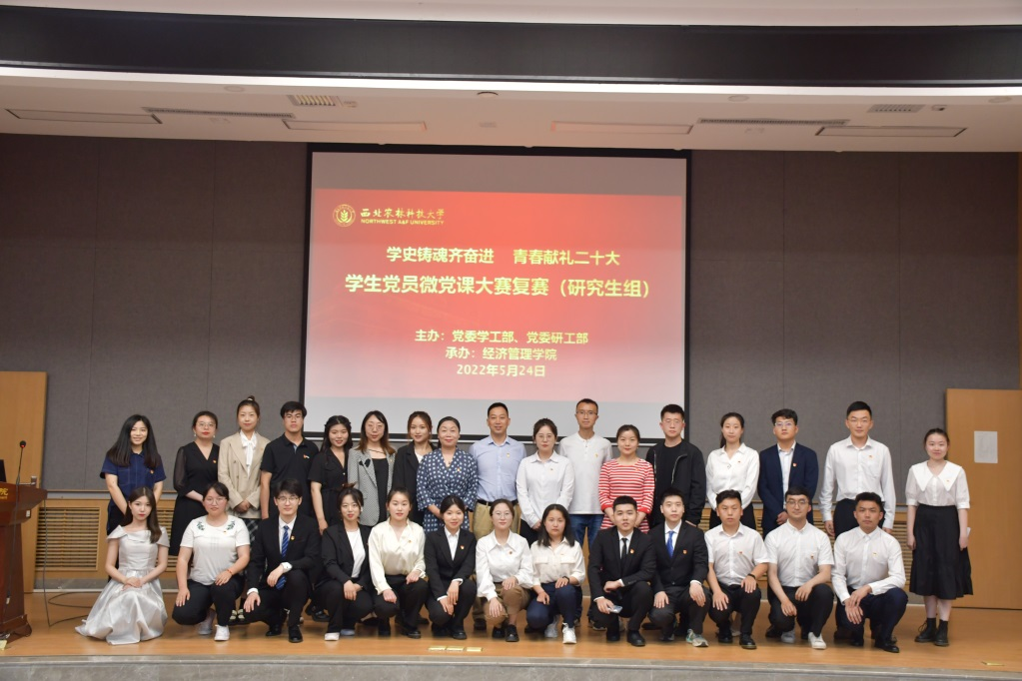
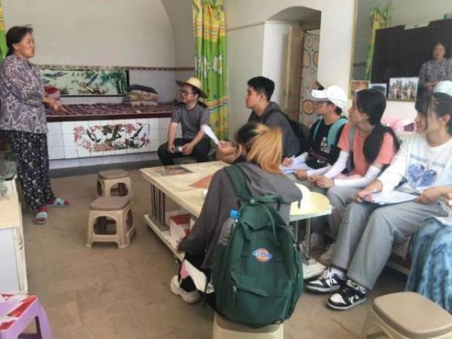
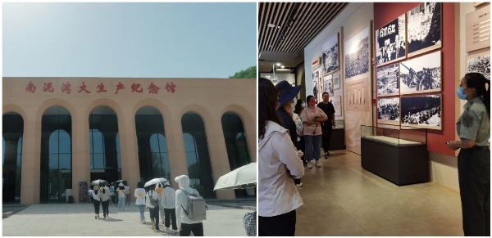
2 近年工作进展
2.1 力推交叉融合，全面开展新文科建设
（1）将价值引导贯穿人才培养全过程，培养社会主义事业的建设者与接班人
三农
情怀
塑造
党建引领
第一课堂与第二课堂有机衔接

Slide 9
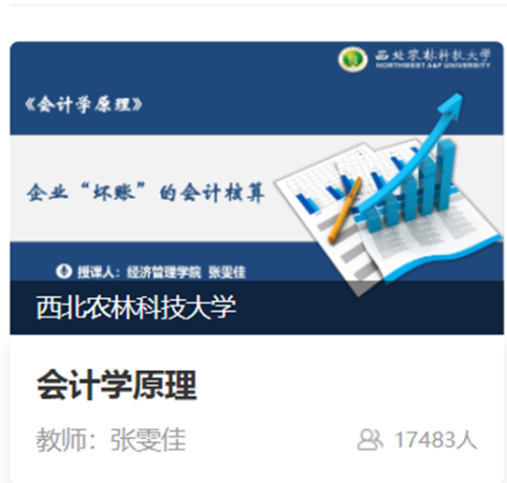
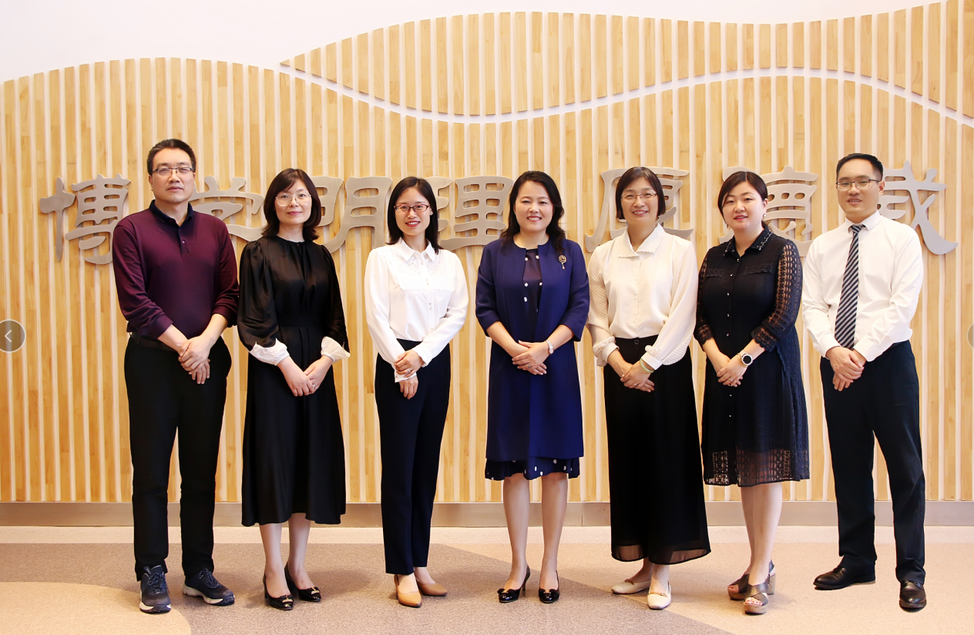
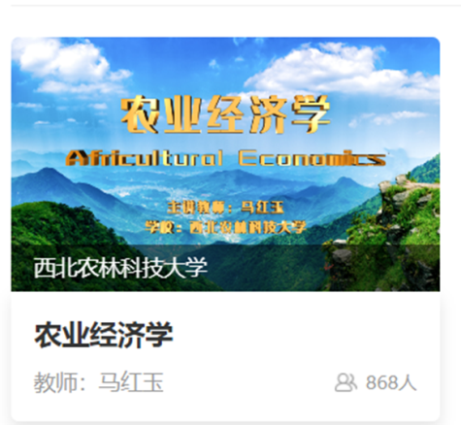
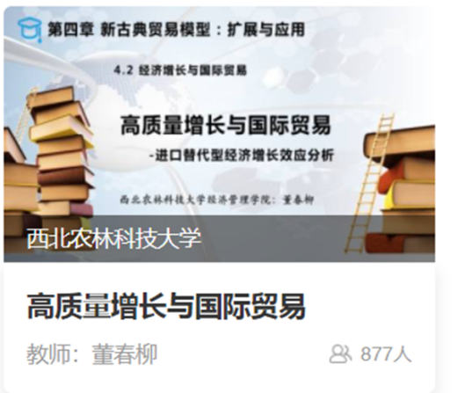
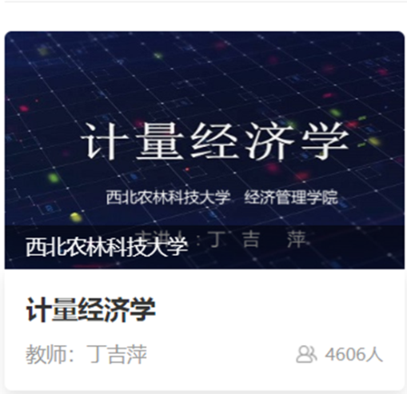
2 近年工作进展
2.1 力推交叉融合，全面开展新文科建设
（2）将思政教育融入教育教学，守牢人才培养主阵地
教育部课程思政示范课程、教学名师和团队

Slide 10
2 近年工作进展
2.1 力推交叉融合，全面开展新文科建设
（3） 推动“数字+” “智能+”赋能，打造现代化教育教学新场景
数字经济与金融科技创新实验室（正在建设中）

Slide 11
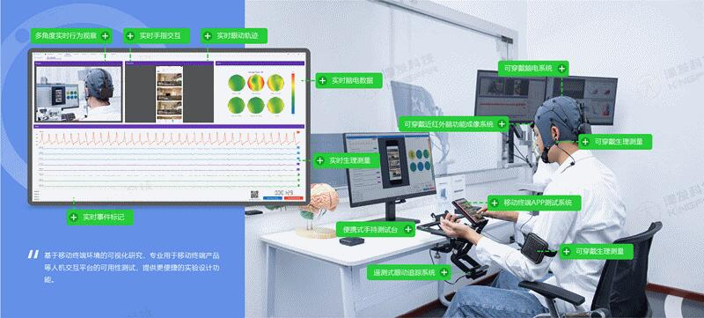
2 近年工作进展
2.1 力推交叉融合，全面开展新文科建设
借助计算机科学技术，透过认知角度来分析经济行为的内在作用机制和执行过程，加强经济理论解释与预测能力，为解决“三农问题”和服务乡村振兴提供更加精准的理论依据和政策参考。
经济行为与政策模拟实验室（即将建设）

Slide 12
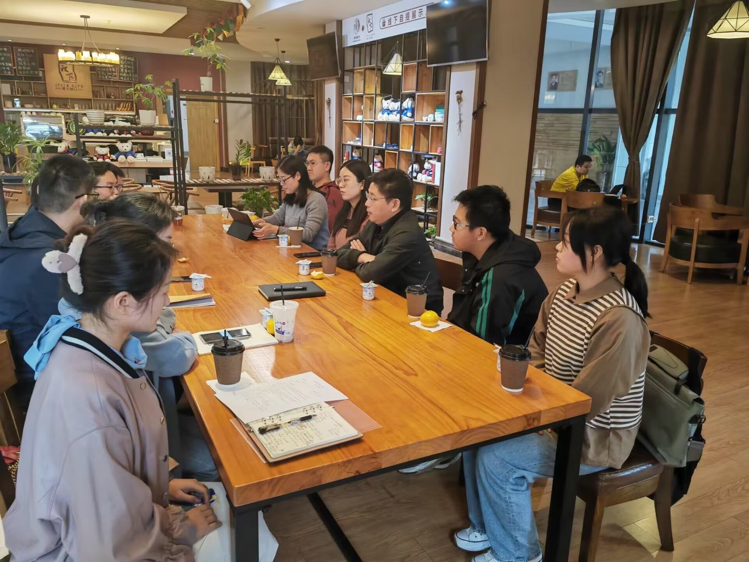
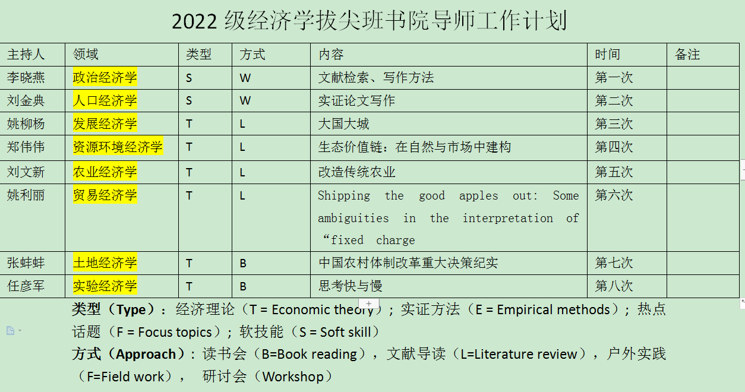
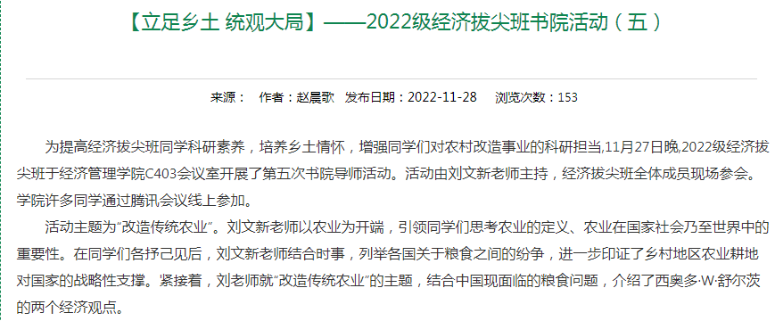
2 近年工作进展
2.1 力推交叉融合，全面开展新文科建设
（4）创新培养模式，培育时代新人。积极构建“五育并举”的人才培养体系，推进本硕博贯通式培养，创办经济学基础拔尖实验班。
书院活动

Slide 13
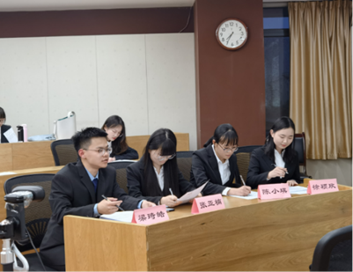
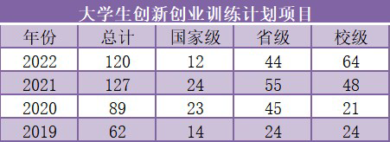
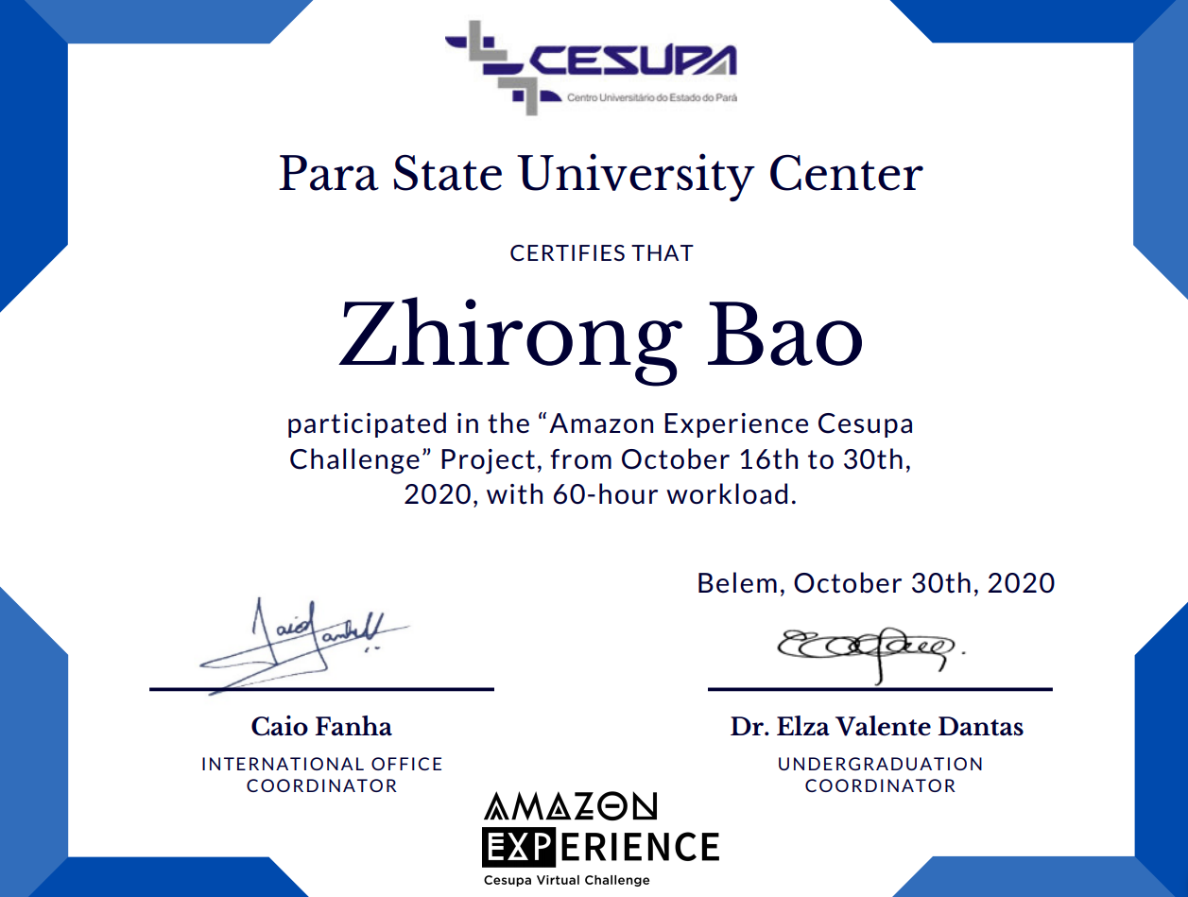
2 近年工作进展
2.1 力推交叉融合，全面开展新文科建设
（4）培育时代新人，创新培养模式。连续五年举办创业国际班，学生在国际创业大赛获奖。大力实施大学生创新创业训练计划，学生在校四年期间参与率达到80% 以上。

Slide 14
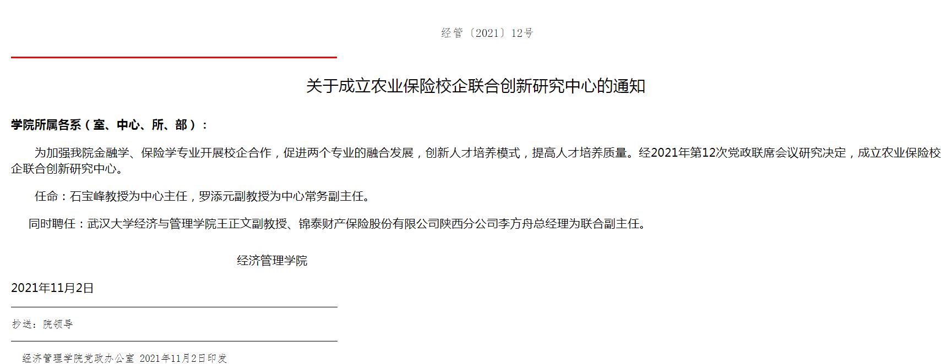
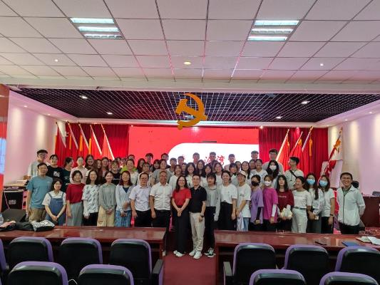
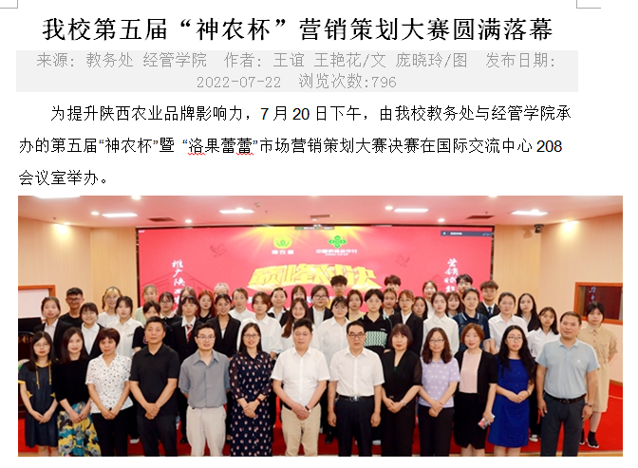
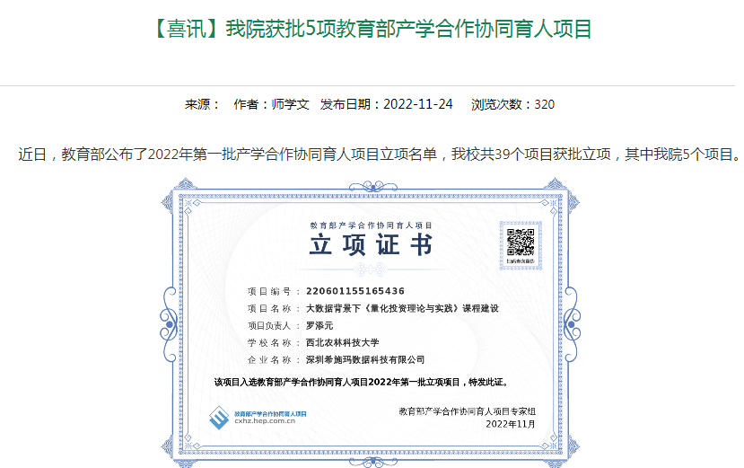
2 近年工作进展
2.2 锚定培养质量，深入推进产教融合
主动服务国家战略，面向地方产业需求，统筹聚合优质资源，培养创新型、复合型人才。
（1）成立校企联合创新研究中心
（2）与企业合办学科赛事
（3）各类产学协同育人项目
（4）校外教学实践基地

Slide 15
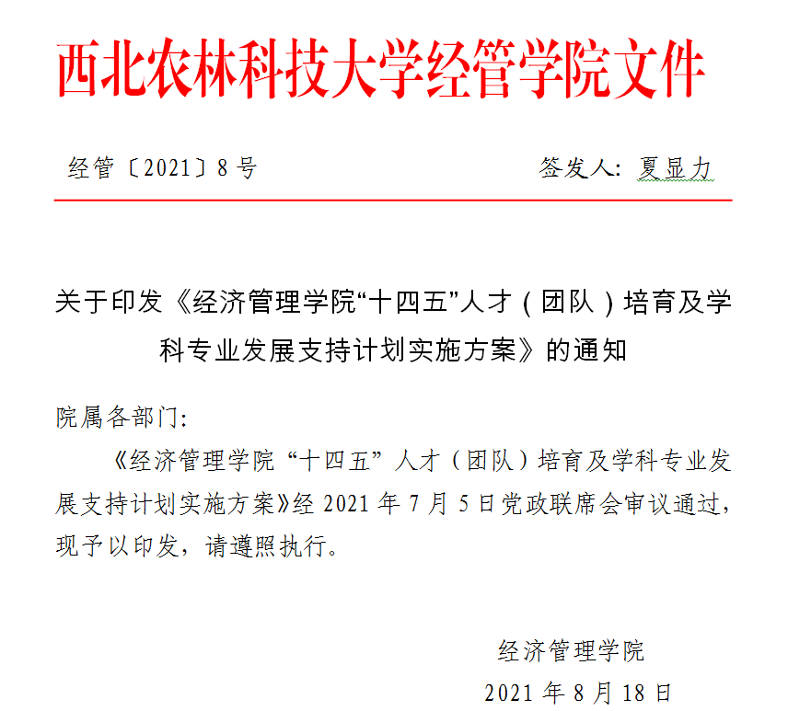
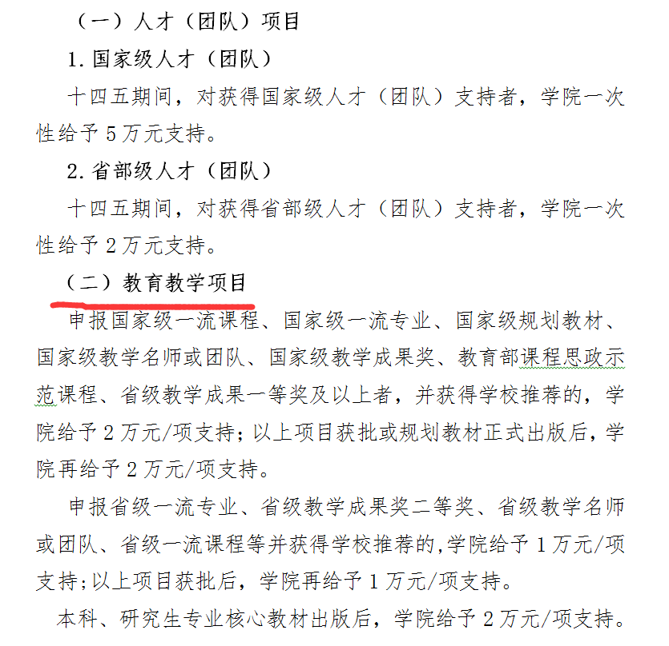
2 近年工作进展
2.3 规范激励并举，健全制度保障体系
（1）制度激励教师潜心育人。通过引培并举提高师资队伍数量和质量；通过院-校-省教育教学项目申报，鼓励支持教师投入教学、研究教学、创新教学。

Slide 16
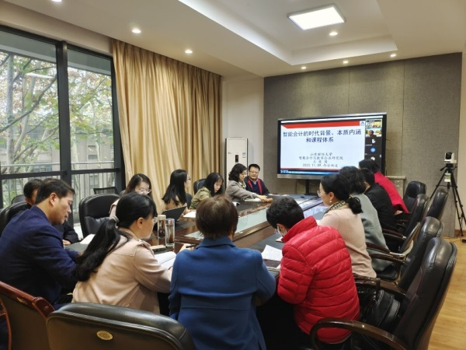
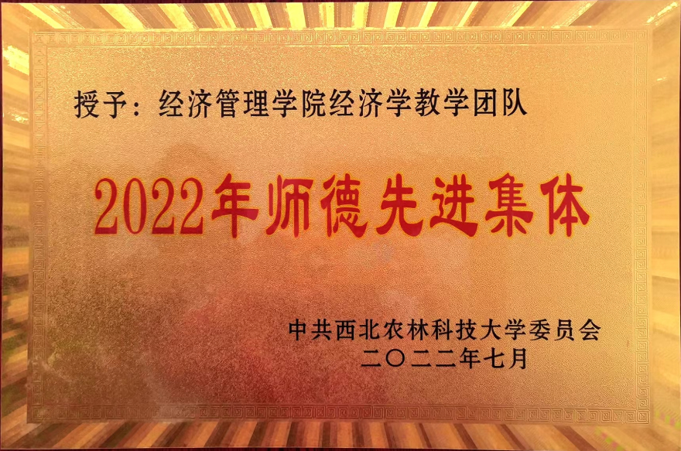
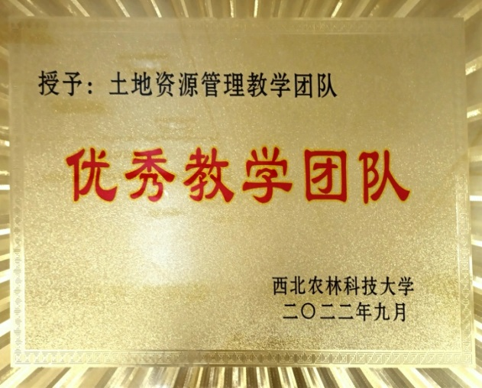
2 近年工作进展
2.3 规范激励并举，健全制度保障体系
（2）建设优秀基层教学组织。坚持传帮带，教授100%上讲台、青年教师100%有导师，帮助青年教师过教学关；坚持互帮学，课程组坚持集体备课、集体阅卷，开展“教学档案教研室互查活动”和青年教师讲课竞赛，互评互学互促。
教研室学习研讨
师德先进集体
优秀教学团队

Slide 17
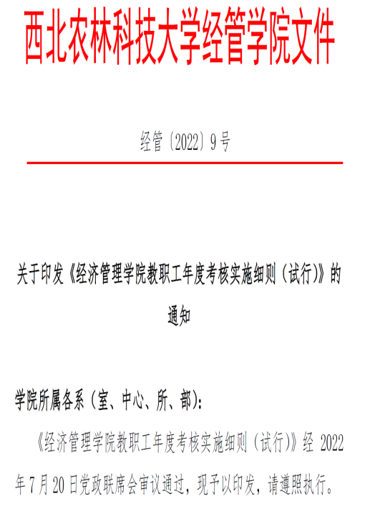
2 近年工作进展
2.3 规范激励并举，健全制度保障体系
（3）健全质量约束机制。组织机构健全，分工明确，责任到位。坚持在教师评先评优、岗位评聘、职称晋升和出国进修等方面实行教学质量和师德师风一票否决；坚持指导学位论文质量与年度考核挂钩；坚持教学事故与年度奖励性绩效津贴分配挂钩。
教学组织架构
学院制定年度考核
实施细则

Slide 18
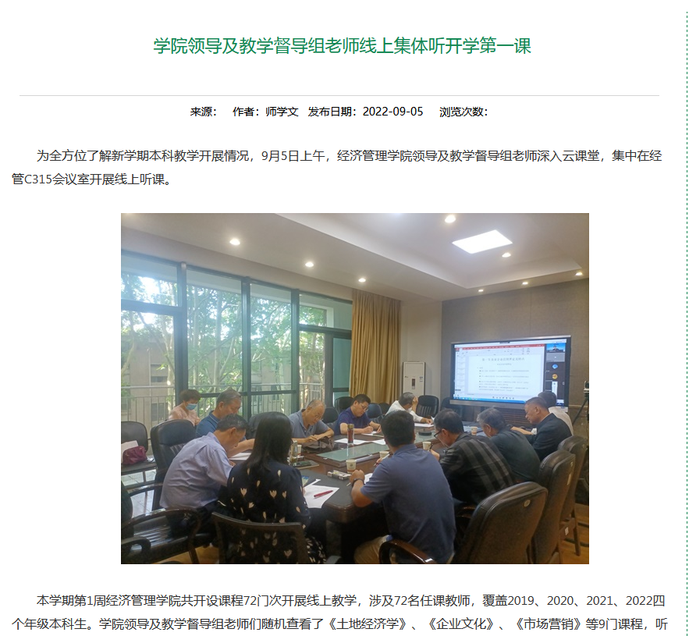
2 近年工作进展
2.3 规范激励并举，健全制度保障体系
（4）严格教学过程管理。日常教学检查和专项检查相结合，实现教学运行过程监控全覆盖。
坚持领导听课、督导听课、同行听课，坚持期中教学检查，坚持毕业论文开题、中期检查、集中答辩，坚持组织课堂学风、毕业论文档案等专项检查。
学院开展领导听课、督导听课

Slide 19
2 近年工作进展
2.3 规范激励并举，健全制度保障体系
（4）严格教学过程管理。日常教学检查和专项检查相结合，实现教学运行过程监控全覆盖。
坚持领导听课、督导听课、同行听课，坚持期中教学检查，坚持毕业论文开题、中期检查、集中答辩，坚持组织课堂学风、毕业论文档案等专项检查。
学院开展领导听课、督导听课

Slide 20
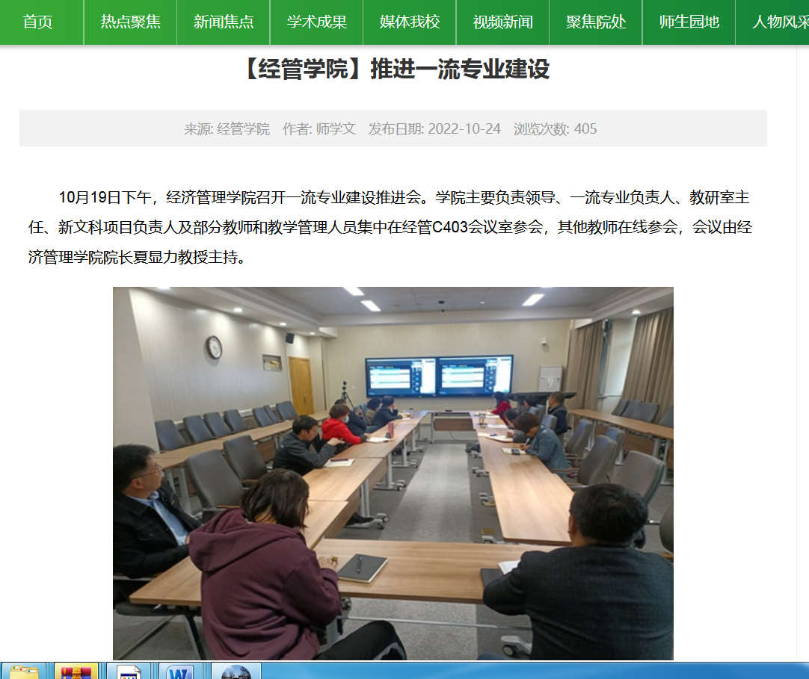
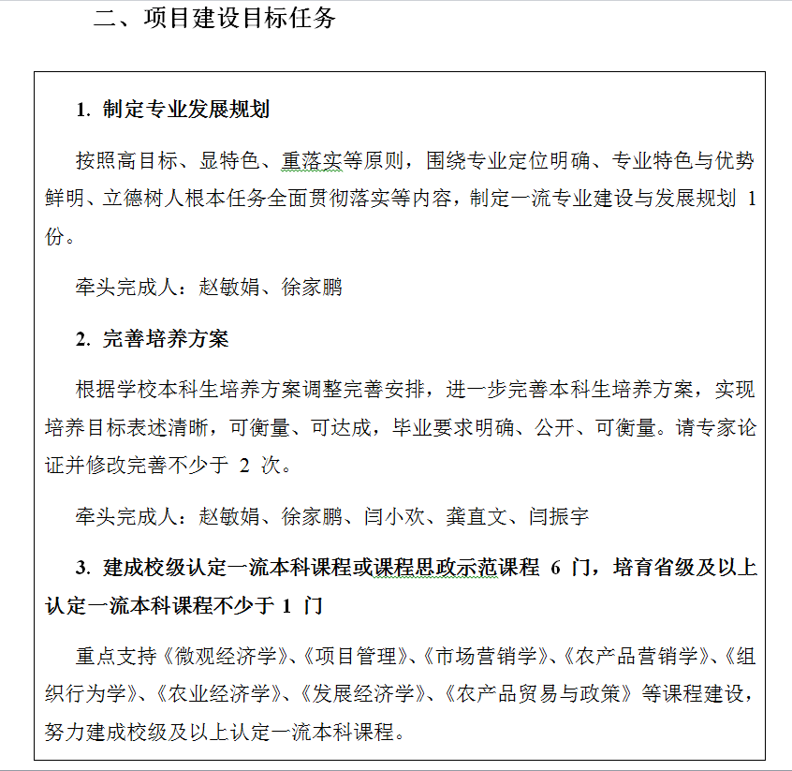
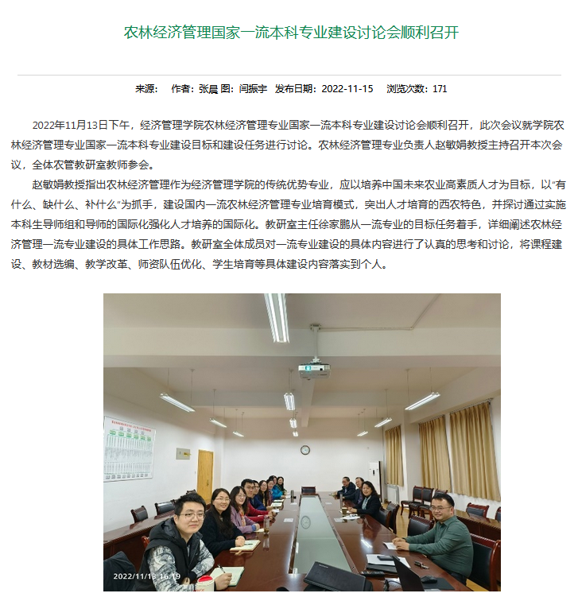
2 近年工作进展
2.4 对标评价指标，全力推进一流专业建设
（1）对照评价指标找差距，落实任务。对照《国家级一流专业评价推荐指标体系》找差距、补短板，构建具有专业特色的差异化任务列表，制定年度实施计划，分解任务，落实到人。
学院召开一流专业建设推进会

Slide 21
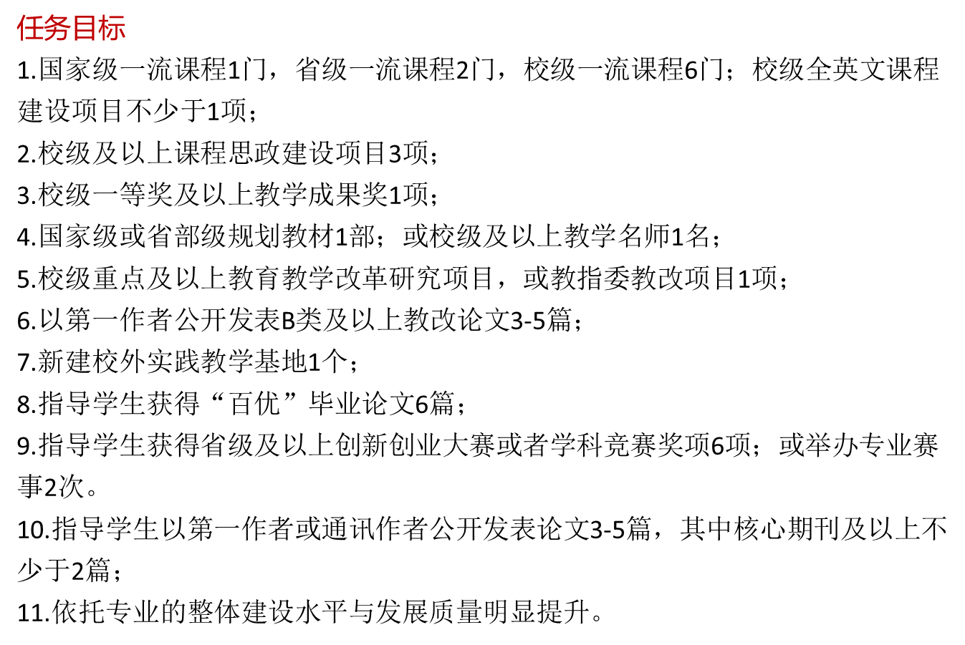
2 近年工作进展
2.4 对标评价指标，全力推进一流专业建设
（2）以教学团队建设为抓手，推动专业建设高质量发展。
2022年，学院启动建设经济学教学团队和工商管理教学团队2个，建设期为3年（2022年5月至 2025年4月）。

Slide 22
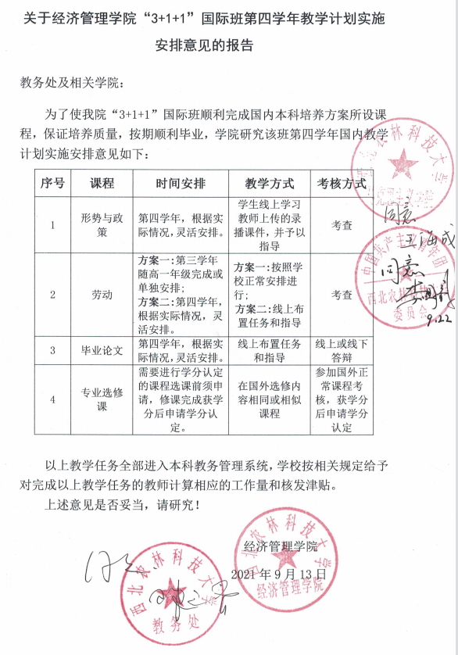
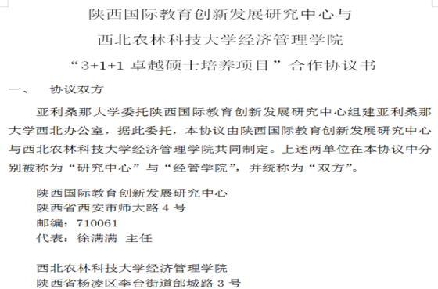
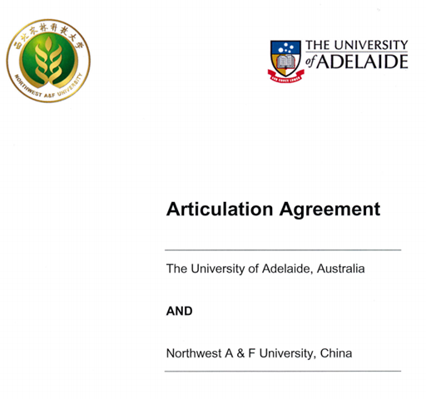
2 近年工作进展
2.4 对标评价指标，全力推进一流专业建设
（3）大力推动国际合作办学，开拓学生国际视野,提升学生的综合素养。
依托研究中心和国际产学研项目，与国际优质教育资源合作，开展人才联合培养，推动本科生3+1+1”项目，与亚利桑那大学、阿德莱德大学、梅西大学、阿伯泰大学达成合作意向。

Slide 23
03
主要成果荣誉

Slide 24
3 主要成果荣誉
主要成果
序号 | 成果类型 | 数量
1 | 国家一流本科专业建设点 | 4个
2 | 陕西省一流本科专业建设点 | 2个
3 | 国家级线上一流课程 | 1门
4 | 陕西省线上线下混合一流课程 | 2门
5 | 陕西省教学成果一等奖 | 1项
6 | 国家级课程思政示范课程（课程思政教学名师和团队） | 1项
7 | 国家级新文科研究与改革实践项目 | 2项
8 | 陕西省新文科研究与改革实践项目 | 1项
9 | 陕西省教育教学改革研究项目重点项目 | 1项
10 | 陕西省新农科研究与改革实践项目 | 1项
11 | 陕西省教育科学规划课题 | 4项
12 | 教育部产学合作协同育人项目 | 10项

Slide 25
3 主要成果荣誉
主要荣誉
序号 | 荣誉名称 | 时间
1 | 西北农林科技大学本科教学工作先进集体 | 2021年度
2 | 西北农林科技大学本科教学工作先进集体 | 2021-2022学年
3 | 国家级课程思政示范课程思政教学名师和团队 | 2021年度
4 | 西北农林科技大学第二届“金牌教师” 荣誉称号（孟全省、石宝峰） | 2022年度
5 | 校级“优秀教学团队”（金融学教学团队、经济学教学团队、会计学教学团队） | 2021年度
6 | 校级“优秀教学团队”（土地资源管理教学团队） | 2021-2022学年
7 | 社会实践先进集体(国家级) | 2020年度
8 | 西北农林科技大学社会实践先进集体 | 2021年度
9 | 西北农林科技大学创新创业先进集体 | 2020年度、2021年度
10 | 西北农林科技大学就业指导单项奖 | 2021年度、2022年度
11 | 西北农林科技大学五四红旗团委 | 2020年度

Slide 26
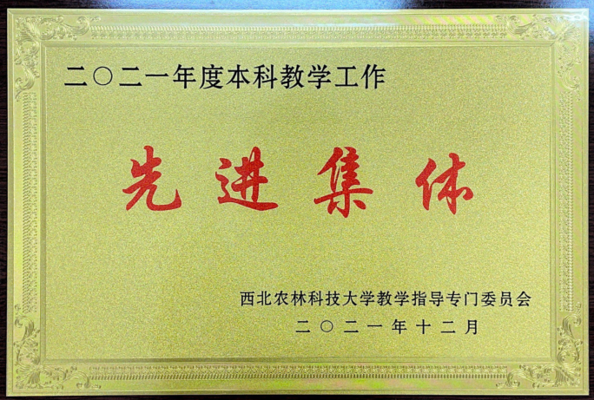
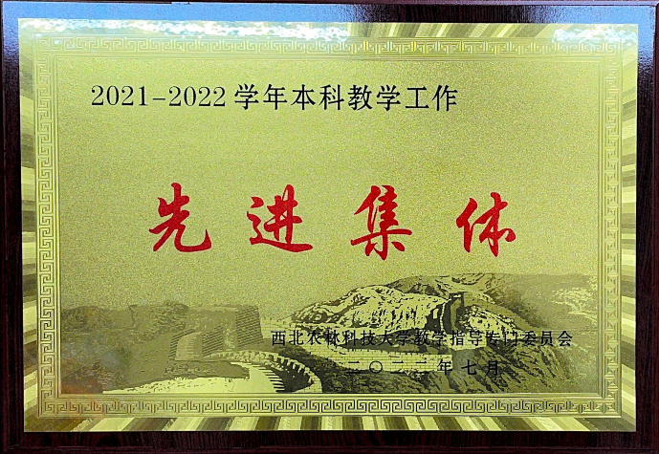
3 主要成果荣誉
两次荣获本科教学工作先进集体

Slide 27
04
问题与改进举措

Slide 28
4 问题与改进举措
问题与不足
专业人才培养与社会需求契合程度有待提升
领军人才建设与专业发展态势不相匹配
课程、教材建设滞后，对专业建设支撑不足
新文科与新农科建设的交叉融合有待进一步深化
教师“重科研，轻教学”的倾向尚需通过构建合理的评价体系予以引导

Slide 29
4 问题与改进举措
改进举措
1.启动培养方案的设计与优化
对标世界一流，优化人才培养方案与课程设置，增加与本专业相关应用型课程，严格落实专业实习工作，加强科研训练，强化学生实践能力的培养。
2. 加强教师队伍建设
引育并举，培养或引进能够在专业建设和教学方面有造诣、有建树的教学科研型人才，打造经济类和管理类专业高水平教学人才团队，引领教学团队建设。
3. 加强一流课程建设与新形态教材建设
鼓励教师总结教学经验与专业发展前沿，编写新教材或修订优秀教材，打造更多省部级或国家级规划教材，适应一流课程建设与一流学科发展需求。
4.构建一体化政产学研用平台和制度保障体系
5. 建立科学合理的教师评价体系

Slide 30
谢 谢 ！

